Slide 1
Fachstelle Alter Information 23. Januar 2025

Slide 2
Begrüssung

Slide 3
Programm
Einführung
Mitwirkung und Befragung
Weiteres Vorgehen
Austausch mit kleinem Apéro

Slide 4
Einführung

Slide 5
Vision
"Die Stadt ist generationenfreundlich. Die Bevölkerung unterstützt sich im Sinne einer sorgenden Gemeinschaft solidarisch."
Strategischer Leitsatz (2021 – 2024)

Slide 6
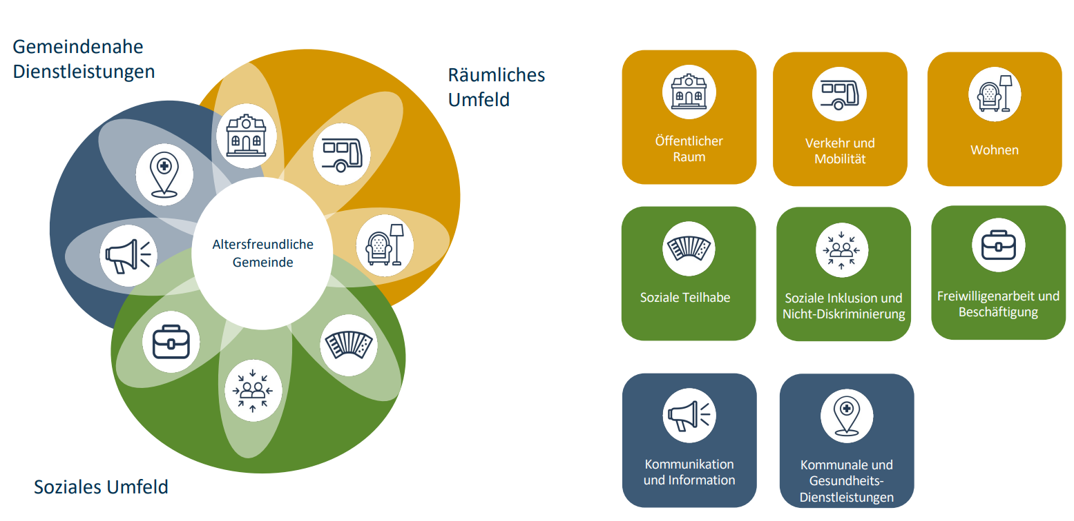
Altersfreundliche Gemeinde

Slide 7
Ausgangslage I
Abnahme informelle Hilfe durch Angehörige
Fachkräfte-mangel

Slide 8
Ausgangslage II
Altersleitbild

Altersplanung Oberaargau

Wohnen im Alter

Demografische Entwicklung
Grosses Angebot in Langenthal:
unterstützende Angebote

ambulante Versorgung

stationäre Versorgung
→ mit Lücken

Slide 9
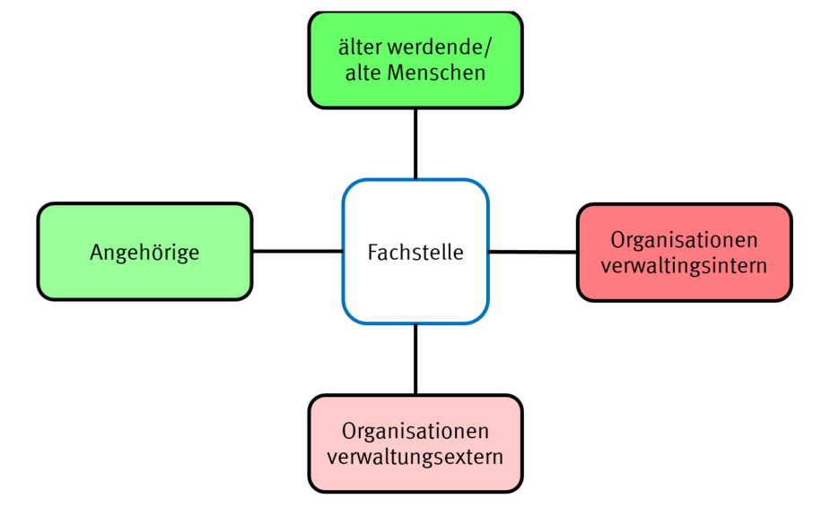
Fachstelle Alter – Ziele
Die Fachstelle für Alter und Gesellschaftsfragen ist eine für die Bevölkerung der Stadt zugängliche neutrale und niederschwellige Anlaufstelle, welche verwaltungsinterne und externe Akteure in den Bereichen Alter und Gesellschaft sensibilisiert, berät, vernetzt und sie bei der Entwicklung ihrer Aktivitäten unterstützt.
Sie fördert und unterstützt aktiv die Haltung, dass gesellschaftliche Entwicklungen generationenübergreifend erkannt, anerkannt und gestaltet werden sollen.
Die Fachstelle hilft aktiv mit, die Zielsetzungen des Altersleitbildes umzusetzen.

Slide 10
Fachstelle Alter – Ergänzung
Lücken schliessen.
Keine Doppelangebote.

Slide 11
Fachstelle Alter – Mitwirkung und Befragung
Was braucht es wirklich?
Fachleute
älter werdende Menschen
Angehörige
Verwaltung
In Zusammenarbeit mit

Slide 13
Mitwirkung und Befragung

Slide 14
Befragung zur Fachstelle Alter
Pro Senectute Kanton Bern, Fachberatung Gemeinwesenarbeit / Kommunale Altersarbeit

Slide 15
Entwicklung des Fragebogens
Inhalt des Fragebogens
Teilnahmemöglichkeiten
Wer soll teilnehmen?

Slide 16
Entwicklung des Fragebogens
Inhalt des Fragebogens
Teilnahmemöglichkeiten
Wer soll teilnehmen?

Slide 17
Entwicklung des Fragebogens
Inhalt des Fragebogens
Teilnahmemöglichkeiten
Wer soll teilnehmen?

Slide 18
Befragungs-Café
Dienstag, 25. Februar, 15.30-17.30
Alte Mühle Langenthal

Slide 19
Entwicklung des Fragebogens
Inhalt des Fragebogens
Teilnahmemöglichkeiten
Wer soll teilnehmen?

Slide 20
Jetzt sind Sie dran!
Danke,
dass Sie den Fragebogen ausfüllen
und Bekannte informieren.

Slide 21
Fragebogen – in Papier
Liegt auf.

Slide 22
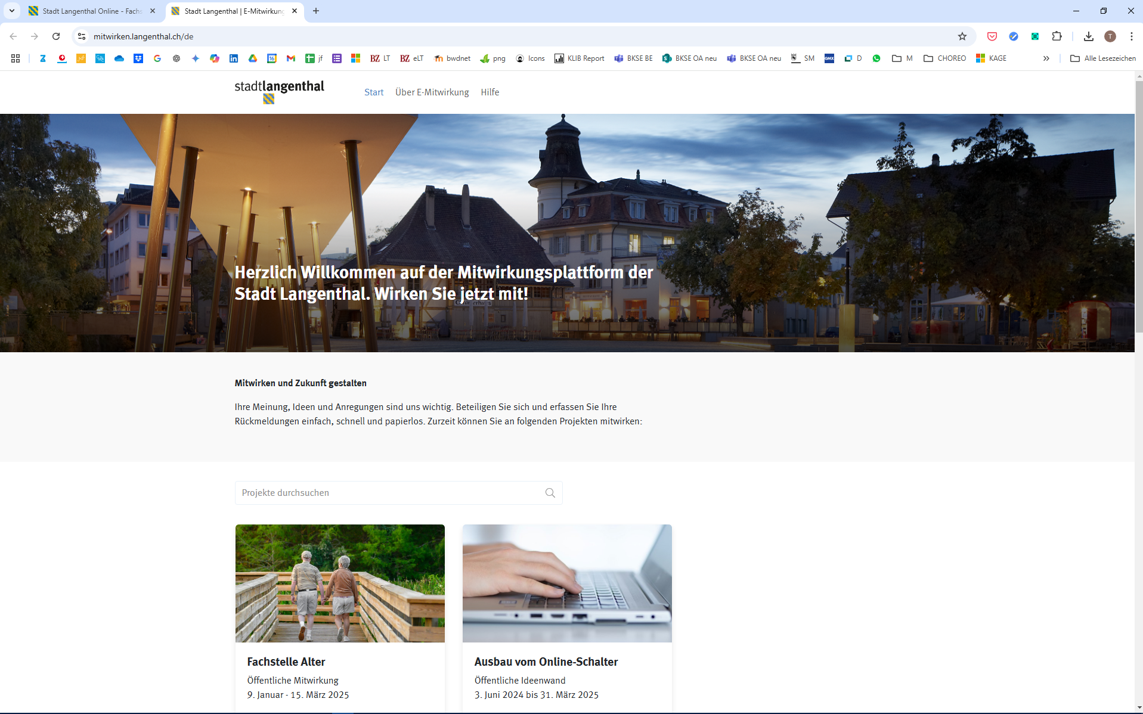
Fragebogen – online
Demo.

Slide 23
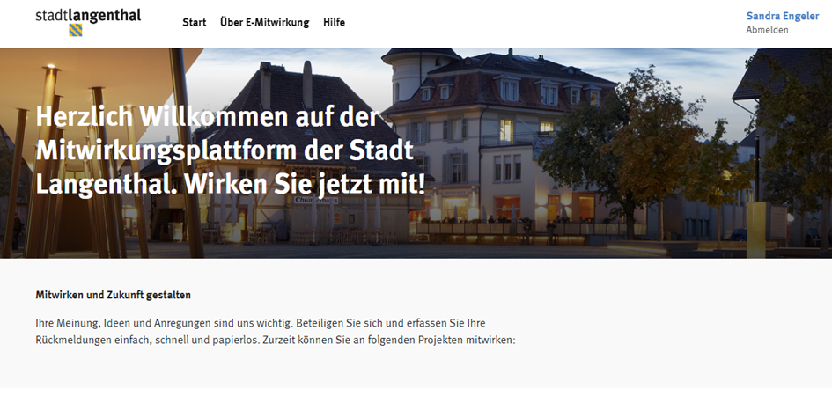
Vorteile der digitalen Mitwirkung
Erhalten Sie Zugriff auf alle relevanten Unterlagen.
Erfassen Sie Ihre Stellungnahme papierlos, einfach, orts- und zeit-unabhängig.
Ermöglichen Sie uns eine effiziente Auswertung und Nachbearbeitung.

Slide 24
E-Mitwirkung ist eine sichere Lösung
Die E-Mitwirkung ist schweizweit erfolgreich im Einsatz.
Ihre Daten werden nicht an Dritte weitergegeben und sind nur für uns einsehbar.
Die Daten werden in einem zertifizierten Rechenzentrum in der Schweiz gespeichert.
Den Link zu den gesamten Nutzungs- und Datenschutz-bestimmungen finden Sie auf der Plattform.

Slide 25
Schritt 1: Informieren Sie sich
Besuchen Sie die Plattform: mitwirken.langenthal.ch
Wählen sie das Register "Über E-Mitwirkung" und schauen Sie sich den Erklärungsvideo an.
Wählen Sie auf der Startseite das Projekt "Fachstelle Alter" aus. Wir haben Ihnen sechs Kacheln mit Informationen aufbereitet.

Slide 26
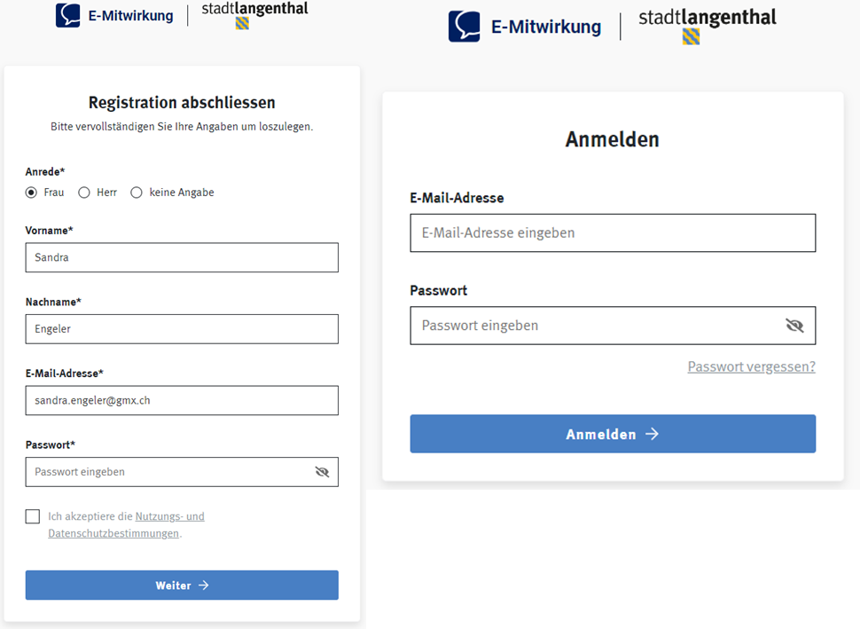
Schritt 2: Registrieren Sie sich
Registrieren Sie sich mit Ihrer E-Mail-Adresse und wählen Sie ein Passwort.
Sie erhalten eine Bestätigungs-mail. Nun können Sie sich anmelden.

Slide 27
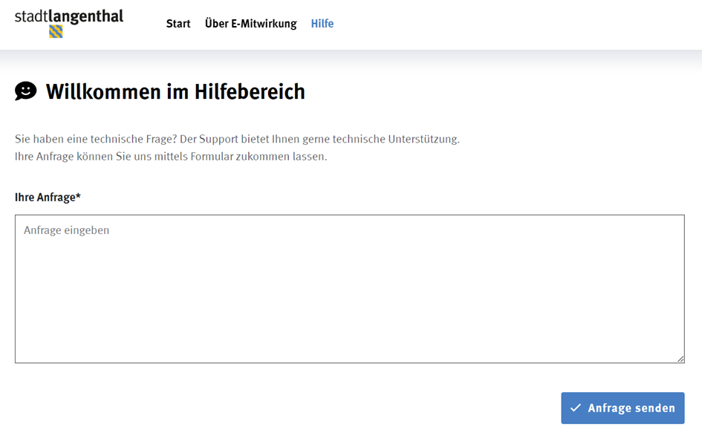
Hilfe: Nutzen Sie den technischen Support
Wir haben einen 1st Level-Support mit der Firma Konova vereinbart.
Wählen Sie das Register "Hilfe" an.
Füllen Sie das Kontaktformular aus und senden Sie es digital ab.
Sie erhalten Hilfestellung per Mail.

Slide 28
Fragebogen – Anonymität
Fragebogen – in Papier anonym
Fragebogen – online unter Angabe der E-Mail-Adresse
- keine aktive Zuordnung Name – Inhalt
- nach Auswertung: Löschung der Einzelantworten

Slide 30
Weiteres Vorgehen

Slide 31
Nächste Schritte
1
23.01.2025: Information
2
Mitwirkung Papier/online bis 15.03.2025
3
März/April 2025: Auswertung
4
01.05.2025: Information
5
6
politischer Entscheid
Konzeption der Fachstelle Alter
25.02.2025: Befragungs-Café

Slide 32
Nächste Schritte
1
23.01.2025: Information
2
Mitwirkung Papier/online bis 15.03.2025
3
März/April 2025: Auswertung
4
01.05.2025: Information
5
6
politischer Entscheid
Konzeption der Fachstelle Alter
25.02.2025: Befragungs-Café

Slide 34
Austausch

Slide 35
Herzlichen Dank

